Slide 1
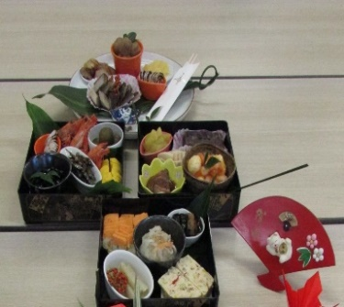
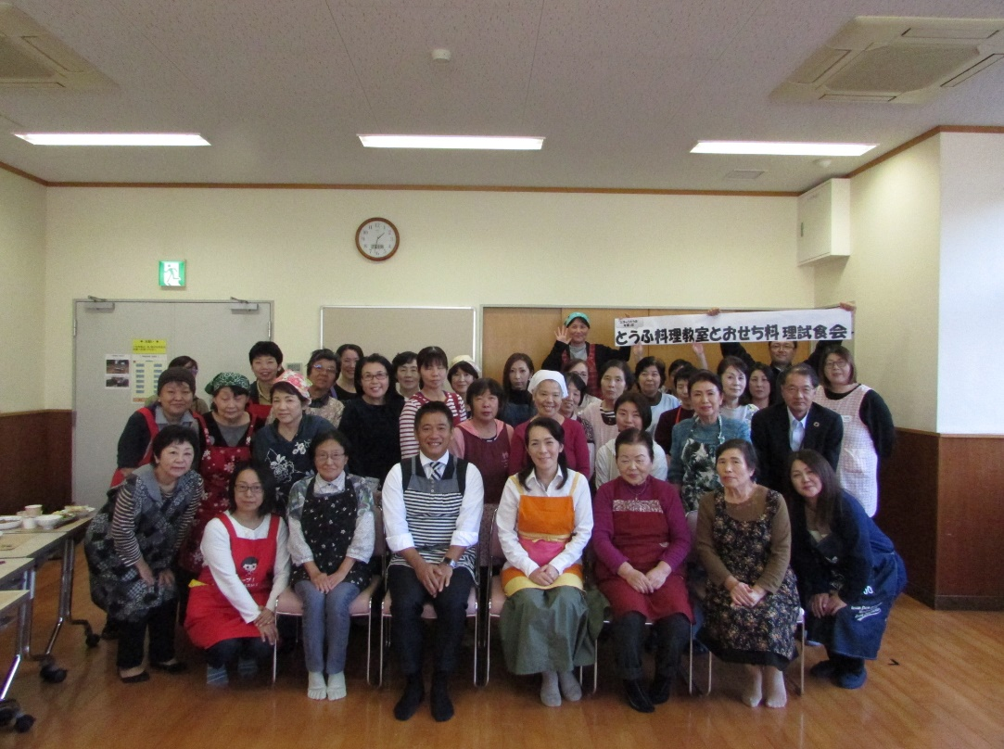
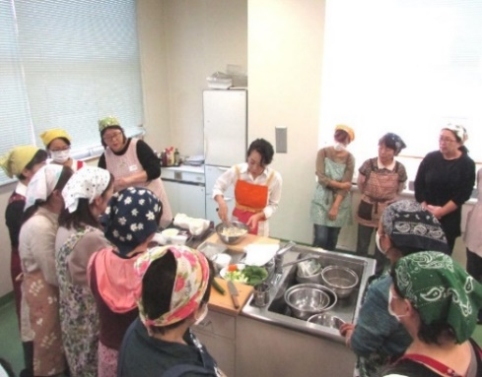
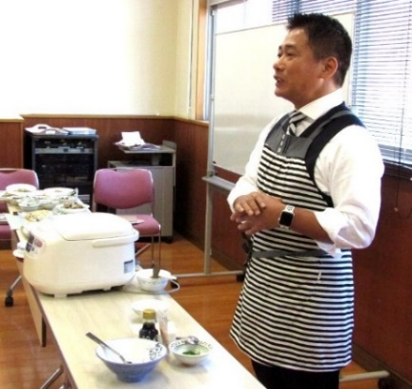
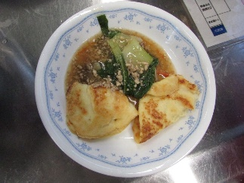
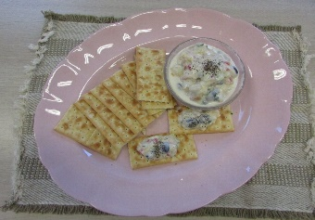
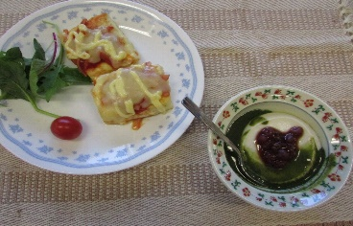
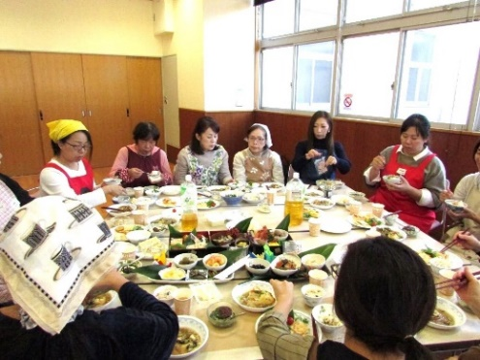
“さがっことうふ”を使った！
中部エリア主催
とうふ料理教室と
おせち料理試食会
日時： 2019年10月31日（木） 10：00～13：00
会場： ゆめりあ 小城市三日月保健福祉センター
講師 ： 田中美香子氏（西九州大学佐賀調理製菓専門学校 教務主任）
参加者：43名
コープさがのカタログでお馴染みの“さがっことうふ”（絹ごし・木綿・充填）を使った料理教室を、講師に田中美香子先生をお迎えして三種類のとうふの良さを活かしたレシピを提案して頂きました。
豆腐は種類によって、水切りをして焼いたり、他の素材といっしょに混ぜてクリームを作ったり、デザートまで作ることができました。調理法によって食感も変化して、豆腐の新しい発見がいっぱいの料理教室でした。 食事の際にはきれいに盛り付けられた「おせち料理」でテーブルが一層華やかになりました。
(有)平川食品工業の平川社長による
「とうふ丼」の デモンストレーション
写真左より 「豆腐団子の野菜あん」（絹ごし豆腐）「豆腐クリームカナッペ」
（絹ごし豆腐）「豆腐のクロックムッシュ」（木綿豆腐）「抹茶豆腐プリン」（充填豆腐）
参加者のアンケートより
・大変参考になりました。それぞれの豆腐の特徴が勉強になりました。
・よかったです。やはりひと手間かけて、が必要です。
・豆腐料理のレパートリーが増えて良かったです。
・実践することで調理のポイントが分かり良かったです。
・自分ではしないレシピ、これから我が家でも取り入れたいと思います。
・いろいろ田中先生に聞けて良かったです。家で作ってみたいです。

